Slide 1
غربالگری و مدیریت دیابت حاملگی
By the name of God
The Merciful & Compassionate
دکتر فهیمه رمضانی تهرانی
استاد
پژوهشکده علوم غدد درون ریز و متابولیسم
دانشگاه علوم پزشکی شهید بهشتی
خرداد1395

Slide 2
کمیته علمی
آقای دکتر عزیزی
آقای دکتر لاریجانی
آقای دکتر مطلق
خانم دکتر ترکستانی
خانم دکتر عابدینی
اقای دکتر سلیمانی
اقای دکتر خلیلی
اقای دکتر حدایق
خانم دکتر نسلی
اقای دکتر استوار
آقای دکتر فرزادفر
آقای دکتر حسین پناه
خانم دکتر حنطوش زاده
آقای دکتر جوانبخت
اقای دکتر شهروز
اقای دکتر ولی زاده
خانم دکتر میرمیران
خانم دکتر شهبازیان
اقای دکتربیدارپور

Slide 3
چه بیماریهایی را باید غربالگری نمود؟

Slide 4
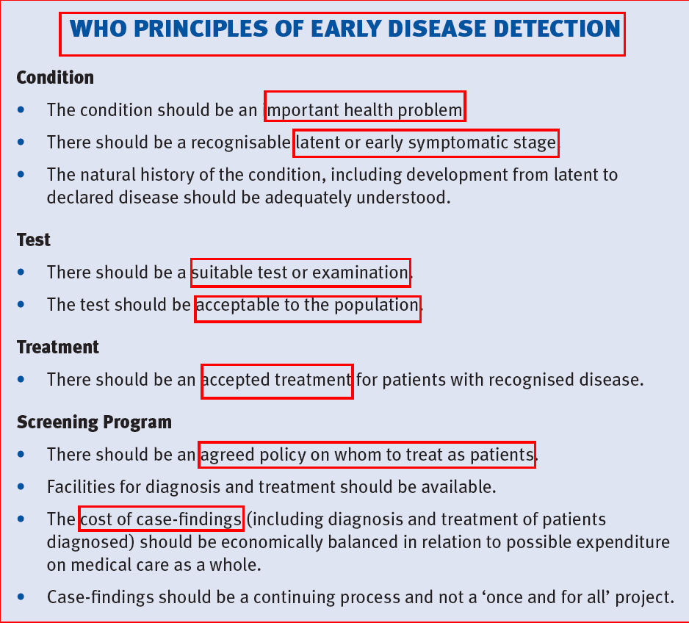

Slide 5
آیا دیابت بارداری نیاز به غربالگری دارد؟
Maternal morbidity
Early :
Preeclampsia/gestational hypertension
Operative delivery
Induction of labour
Placental abruption? Postpartum hemorrhage? Postpartum infection?
Late :
Diabetes type II
Hypertension?
Perinatal-neonatal morbidity/morbidity
Birth trauma
Preterm birth
Still birth, Perinatal death
Macrosomia
Neonatal respiratory problems Hypoglycemia
metabolic complications (hypoglycemia, hyperbilirubinemia, hypocalcaemia)
Long term sequelae of in utero exposure
Obesity
Diabetes type II
Dyslipidaemia?
Hypertension?
impaired fine and gross motor functions, and higher rates of inattention and/or hyperactivity

Slide 6
آیا کلیه ی زنان باردار می بایست جهت بررسی ابتلا به دیابت بارداری غربالگری شوند؟

Slide 7
Risk factor for gestational diabetes
A family history of diabetes, especially in first degree relatives
Pre pregnancy weight ≥110 percent of ideal body weight or body mass index over 30 kg/m2 or significant weight gain in early adulthood , between pregnancies, early to mid pregnancy
Age greater than 25 years
Previous delivery of a baby greater than 4.1 kg
Personal history of abnormal glucose tolerance
Member of an ethnic group with higher than the background rate of type 2 diabetes (e.g. African-American, Native American, South or East Asian, Pacific Islander).
Previous unexplained prenatal loss or birth of a malformed child
Maternal birth weight greater than 4.1 kg or less than 2.7 kg
Glycosuria at the first prenatal visit
Polycystic ovary syndrome
Current use of glucocorticoids

Slide 8
کدام آزمون برای غربالگری دیابت بارداری مناسب است؟

Slide 9
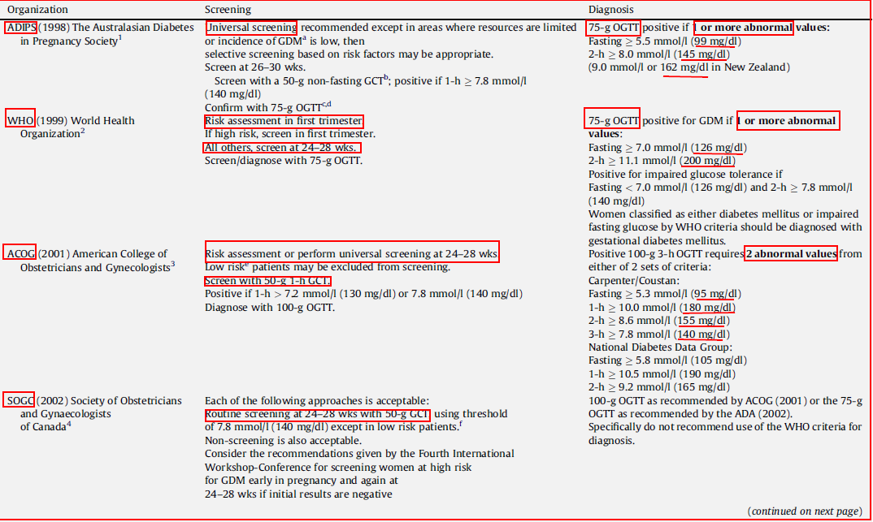

Slide 10
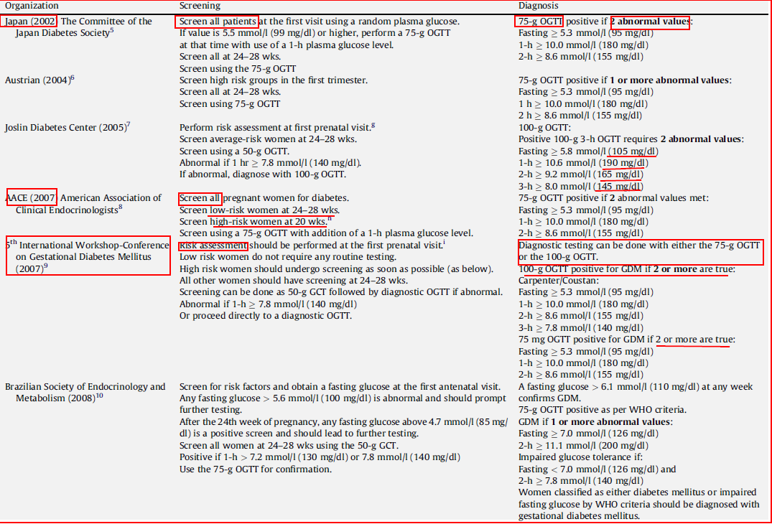

Slide 11
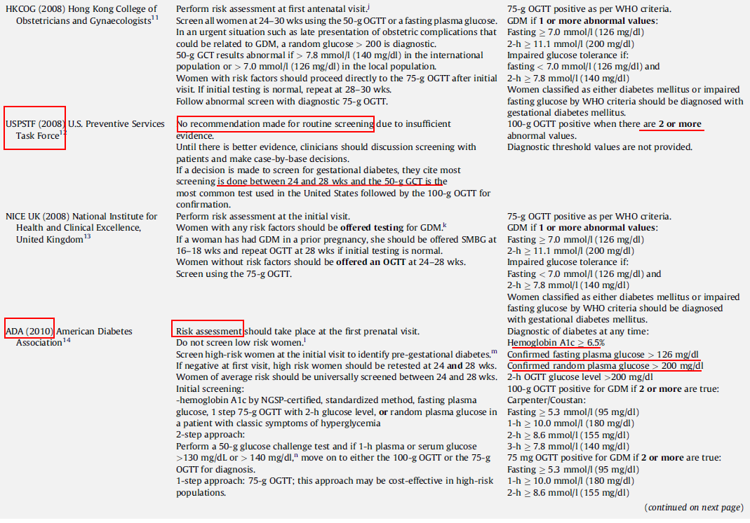

Slide 12
GDM – Two Step Screening
Two Step Screening
Do a Random Glucose Challenge Test (GCT)
50 grams of oral glucose any time of day
1 hour post test for plasma glucose (1 hr PG)
Result > 200 mg% - Dx of GDM confirmed
Result > 140 mg% - Dx of GDM suspected
140 to 200 – We need OGTT (100 g) to confirm
One Step Screening
OGTT – 2 hours after 75 g of oral glucose

Slide 13
Glucose Challenge Test (GCT)
< 140
No GDM repeat 24 wk
140 to 200
Need to do OGTT – 3 hr
200
GDM confirmed

Slide 14
OGTT –100g –3 hour Test
Test sample timing | Plasma Glucose value
Fasting (mg%) | 95
1 hour (mg%) | 180
2 hour (mg%) | 155
3 hour (mg%) | 140
Two abnormal
Value is necessery

Slide 15
OGTT –75g –2 hour Test
Test sample timing | Plasma Glucose value
Fasting (mg%) | 92
1 hour (mg%) | 180
2 hour (mg%) | 153
One abnormal
Value is Adequate

Slide 16
Impact of early detection & treatment
Australian Carbohydrate Intolerance Study in Pregnant Women
ACHOIS

Slide 17
For every 100 women treated for mild GDM
$60,506 Cost
9.7 additional induction labour
8.6 more admission to NICU
To avoid 3.2 Prenatal morbidities and mortalities

Slide 20
Conclusion
For every 100,000 pregnancies screened using the IADPSG recommendations, 27 QALYs are gained compared with the current standard of care at an additional cost of $15,265,992.
The incremental cost-effectiveness ratio(ICER) is $565,407 per QALY gained.
When post delivery care was not accomplished, the IADPSG strategy was no longer cost-effective.

Slide 21
The average cost of each additional case of GDM recognized using new criteria is $1971
American Journal of Obstetrics & Gynecology
The average estimated cost of each additional case of GDM be recognized using new criteria in Iran is 38,000,000(Rials) or $1100
If the prevalence of GDM in Iran is increased from 10% to 20% using new criteria, considering 1,520,000 birth annually, the average annual cost of GDM will be $1,672,000,000

Slide 22
WHO recommendation 2014
To conduct research at national or regional level addressing GDM screening from a health economic perspective before implementation of any GDM screening programs

Slide 23
انتخاب برنامه ی مناسب غربالگری دیابت بارداری چه اهمیتی دارد؟
شیوع
هزینه
کیفیت زندگی

Slide 25
اهداف مطالعه
مقایسه پیامدهای مادری-جنینی زنان باردار بر حسب 5 دستورالعمل مختلف غربالگری و درمان دیابت بارداری
مقایسه سال‌های زندگی با کیفیت تعدیل شده یا QALYs بر حسب 5 دستورالعمل مختلف غربالگری و درمان دیابت بارداری
تخمین هزینه های مستقیم و غیر مستقیم غربالگری و درمان یابت بارداری بر حسب 5 دستورالعمل مختلف غربالگری و درمان دیابت بارداری
تخمین و مقایسه هزینه یک مورد پیشگیری از عوارض مادری-جنینی دیابت بارداری در 5 دستورالعمل مختلف غربالگری و درمان دیابت بارداری
محاسبه و مقایسه تعداد «موارد مورد نیاز برای درمان» جهت پیشگیری از یک مورد عوارض مادری-جنینی

Slide 26
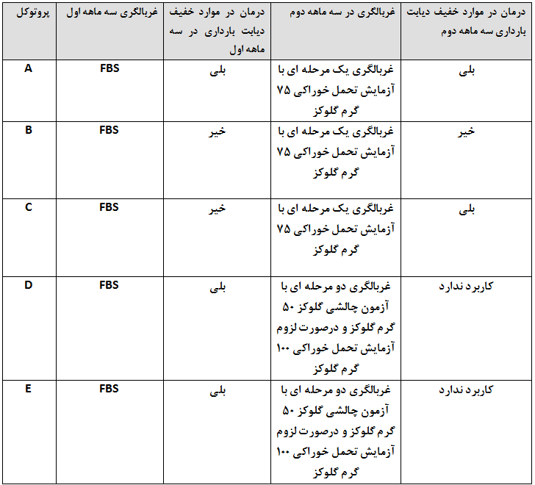
دستورالعمل های غربالگری و مدیریت دیابت بارداری

Slide 27
پیامدهایی که مورد ارزیابی قرار خواهد گرفت
پیامدهای اولیه
درصد وزن نوزادان بالاتر از صدک 90
درصد هیپوگلیسمی نوزادی
درصد C-peptide بندناف بیشتر از صدک 90
پیامدهای ثانویه
درصد وزن نوزادان کمتر از صدک 10
میزان بستری در بخش مراقبت های ویژه نوزادی
درصد ابتلا به سندرم زجر تنفسی
درصد ترومای جنینی شامل آسیب شبکه بازویی و شکستگی کلاویکل
مرگ داخل رحمی
دیستوشی شانه
هیپربیلی روبینمی نوزادی
هیپوکلسمی نوزادی

Slide 28
هزینه های برآورد شده
هزینه های فردی
مراقبت های بهداشتی -درمانی
هزینه رفت و آمد
هزینه زمان صرف شده
کیفیت زندگی
پرسشنامه
پرسشنامه استفاده از خدمات سلامتی
پرسشنامه هزینه شرکت کنندگان
پرسشنامه EQ-5D 3L
Markov Model

Slide 29
فرمهای جمع اوری اطلاعات
مراقبت های بارداری
زایمان
ارزیابی نوزاد
کلیه ی زنان حامله ی سه ماهه ی اول
یک نفر به ازای هر ده زن مراجعه کننده
کلیه ی زنان مبتلا به دیابت بارداری
در اولین مراجعه و سپس از ماه چهارم هر ماه یکبار
هزینه ی مراقبت های سرپایی
هزینه ی بستری در بیمارستان
کیفیت زندگی
ارزیابی پایبندی مصرف دارو

Slide 30
به ازاء هر 100زن باردار که بر حسب 5 دستورالعمل دیابت بارداری غربالگری و درمان میشوند
هزینه
اثربخشی

Slide 31
استانهای مدعو
گلستان
مازندران
هرمزگان
خوزستان
بوشهر
کرمانشاه
کردستان
البرز
مرکزی
قزوین
یزد
خراسان جنوبی
فارس

Slide 32
Thank you

